Slide 1





SISTEMA EDUCATIVO ITALIANO
Erasmus+ KA104
Multiculturalidad y Diversidad en la Educación de Adultos
CEPA “Maestro Martín Cisneros”
Cáceres 2016-2017
Notes:
1

Slide 2


Sistema Educativo Italiano
Multiculturalidad y Diversidad
en la Educación de Adultos

Slide 3
Principios
Principio de subsidiariedad, una amplia descentralización administrativa que permite la autonomía didáctica y organizativa de las instituciones educativas.
Coherencia con las directrices europeas, mejora del nivel formativo general potenciando los índices de participación en las actividades de formación de la educación permanente.
Multiculturalidad y Diversidad
en la Educación de Adultos

Slide 4
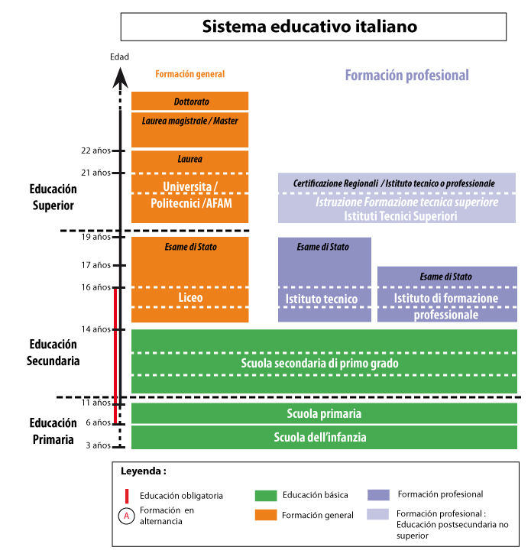
Estructura
Multiculturalidad y Diversidad
en la Educación de Adultos

Slide 5
Escuela de la Infancia
Tiene carácter voluntario
3-6 años
Objetivo:
Promover en los niños el desarrollo de la identidad, de la autonomía, de la competencia e iniciarlos en la ciudadanía.
Multiculturalidad y Diversidad
en la Educación de Adultos

Slide 6
Primer Ciclo-Educación Primaria
Etapa obligatoria y gratuita.
Se organiza en cinco cursos académicos, desde los 6 a los 11 años.
Primer año, vinculado a la escuela de la infancia.
Dos bienios sucesivos.
Esta estructura tiene exclusivamente una finalidad didáctica y no organizativa.
Finalidad: Adquisición de los conocimientos y habilidades fundamentales para desarrollar las competencias culturales de base.
Asignaturas: italiano, geografía, matemáticas, historia, ciencias, tecnología e informática, música, arte, educación física y religión (voluntaria). “Ciudadanía y Constitución”.
Metodología: Sin perjuicio de la libertad de enseñanza, se tienen en cuenta la mejora de la experiencia y el conocimiento de los alumnos, la promoción de las actividades de exploración y descubrimiento, el fomento del aprendizaje cooperativo, la toma de conciencia de su propia forma de aprender, la realización de rutas en forma de laboratorio.
Evaluación: continua y global.
No se prevén exámenes finales para pasar a la escuela secundaria de primer grado.
Promoción: se hace teniendo en cuenta la adquisición de los objetivos y competencias.
Multiculturalidad y Diversidad
en la Educación de Adultos

Slide 7
Enseñanza Secundaria-Primer Grado
Se oferta en la Escuelas Secundarias de Primer Grado.
Desde los 11 a los 14 años.
Se estructura en tres cursos divididos en:
Un bienio de base.
Un año de orientación para el 2º ciclo.
Finalidad: adquirir los conocimientos y habilidades fundamentales para desarrollar las competencias culturales de base.
En particular, en esta fase del recorrido educativo se realiza el acceso a las disciplinas como punto de vista sobre la realidad y como modalidad de conocimiento, interpretación y representación del mundo.
Asignaturas: italiano, inglés y segunda lengua extranjera, historia, geografía, matemáticas, ciencias, música, arte y dibujo, educación física, tecnología, religión (voluntaria). “Ciudadanía y Constitución”.
Evaluación: Periódica y anual. Al final del tercer curso se hace un examen estatal, para el acceso al 2º ciclo.
Promoción y certificación: Se hace teniendo en cuenta la adquisición de los objetivos y competencias. “Diploma di licenza conclusiva del primo ciclo di istruzione”.
Salidas y conexiones con otros estudios: Segundo ciclo del sistema educativo de instrucción y formación.
Multiculturalidad y Diversidad
en la Educación de Adultos

Slide 8
Segundo Ciclo-Enseñanza Secundaria Superior
Desde los 14 a los 19 años.
La enseñanza es obligatoria hasta los 16 años (1º bienio del segundo ciclo).
Vía de acceso: haber finalizado el primer ciclo.
Está organizada en dos itinerarios:
Escuela secundaria general de 2º grado. En ella se incluyen los licei, y los Institutos técnicos y profesionales, de competencia estatal.
Instrucción y Formación profesional (IFP), de competencia regional.
Multiculturalidad y Diversidad
en la Educación de Adultos

Slide 9
Licei
Tiene una duración de 5 años.
Se estructura en dos bienios consecutivos y un curso de un año.
1º bienio: tiene la finalidad de profundizar y desarrollar los conocimientos, habilidades y competencias adquiridas en el primer ciclo.
2º bienio: se desarrollan los conocimientos, habilidades y competencias del primer bienio.
1 año: los alumnos deben alcanzar los objetivos específicos de aprendizaje previstos en el currículo y haber completado el propio perfil educativo, cultural y profesional.
Tipos: artístico, clásico, lingüístico, musical, científico y ciencias humanas.
Después de un bienio común, el liceo artístico, científico y de las ciencias humanas ofrecen otras opciones.
En todos los licei, en el quinto año es obligatorio el CLIL (Content and Language Integrated Learning), la enseñanza de una materia no lingüística en una lengua extranjera.
Metodología: en los últimos diez años se ha profundizado en la prevención, el método de estudio, el potenciamiento y la recuperación, así como, el aumento de las TIC.
Evaluación: periódica y anual. Al finalizar el quinto año se hace un examen estatal.
Promoción y certificación: se hace teniendo en cuenta la adquisición los objetivos generales y específicos de cada itinerario y de las bases culturales generales, además de las capacidades críticas del candidato.“Diploma liceale y certificado”.
Salidas y conexiones con otros estudios: acceso a la Universidad y a la Alta formación Artística, Musical y a la Instrucción y Formación Técnica Superior.
Multiculturalidad y Diversidad
en la Educación de Adultos

Slide 10
Educación Secundaria
Superior Profesional
Se organiza a través de los institutos técnicos e institutos profesionales.
Tiene una duración de 5 años.
Se estructura en:
1 bienio de carácter obligatorio.
1 trienio articulado a su vez en un bienio y un último curso.
Estudios:
Los institutos técnicos ofrecen itinerarios en los sectores económico y tecnológico que a su vez se organizan en 2 ó 9 direcciones. Éstas se articulan posteriormente en 11 opciones, para las cuales se definen fichas disciplinarias. En estas fichas se individualizan los resultados de aprendizaje. y profesionales.
Los institutos profesionales ofrecen itinerarios de estudio en los sectores servicios y de la industria y de la artesanía, que a su vez, se organizan en 4 y 2 direcciones. Éstas se articulan en 10 opciones, para las cuales valen las mismas informaciones proporcionadas en los institutos técnicos.
Evaluación: periódica y anual. Al finalizar el quinto año se hace un examen estatal.
Promoción y certificación: Diploma de instrucción técnica y diploma de instrucción profesional, acompañados de un certificado.
Multiculturalidad y Diversidad
en la Educación de Adultos

Slide 11
Formación Profesional Regional (IFP)
Tiene una duración variable, mínimo 3 años.
Tienen recorridos de tres o cuatro años.
Puede ser llevada a cabo por empresas, estructuras formativas de formación profesional acreditadas por las regiones en base a los criterios compartidos con el Estado o por los institutos estatales de enseñanza de segundo grado.
Vías de acceso:
Haber terminado el primer ciclo y tener una edad inferior a los 15.
Para los alumnos que acceden desde otros recorridos deben tener una edad inferior a los 18 años.
Evaluación: periódica y final (a través de un examen de cualificación).
Promoción y certificación: certificado de cualificación profesional (Operatore), en el caso de 3 años y el diploma profesional de Técnico si la duración es de 4 años.
Salidas y conexiones con otros estudios:
Después de 3 años: acceso al mundo laboral.
Posibildad de conseguir posteriores cualificaciones necesarias para el acceso al mundo laboral y a la Formación Técnica Superior.
Con una cualificación de al menos 4 años, se puede asistir al año de preparación del examen estatal, útil para inscribirse en la Universidad y a la Alta formación artística, musical y coréutica.
Multiculturalidad y Diversidad
en la Educación de Adultos

Slide 12
Enseñanza Superior
Se organiza en:
Universidad.
Alta formación artística y musical.
Educación y formación técnica superior en los Institutos técnicos superiores (ITI).
Educación en los institutos superiores.
Multiculturalidad y Diversidad
en la Educación de Adultos

Slide 13
Universidad y Afam
Existen otros dos tipos de instrucción equivalente a la universidad.
Escuelas superiores para para mediadores lingüísticos (Sml)
Institutos de especialización en psicoterapia
Se distinguen tres ciclos:
PRIMER CICLO:
Duración de 3 años.
Requisitos: estar en posesión del Diploma de Educación Superior.
Certificación: Laurea (Universidad) y Diploma académico del primer nivel (Afam).
SEGUNDO CICLO:
Duración de 2 años.
Ciclo único: 5-6 años (para algunas especialidades universitarias).
Requisitos: Laurea (Universidad) y Diploma académico del primer nivel (Afam). En el caso de acceso a ciclo único: diploma di Educación Secundaria Superior.
Certificación: Laurea magistrale o Título de máster universitario de segundo nivel o diploma de especialización (Universidad) y Diploma académico de formación en investigación o Diploma académico de especialización o Diploma de perfeccionamiento o máster (Afam).
TERCER CICLO (Doctorado)
Certificación: Título de doctor en investigación (Universidad) y Diploma de formación en investigación (Afam).
.
Multiculturalidad y Diversidad
en la Educación de Adultos

Slide 14
Enseñanza y Formación Técnica Superior
Duración: 4 semestres (1800-2000 horas).
Ofrece formación en las siguientes áreas tecnológicas: eficiencia energética, movilidad sostenible, nuevas tecnologías de la vida, nuevas tecnologías para el made in Italy, tecnologías innovadoras para los bienes y actividades culturales-turismo, tecnologías de la información y la comunicación.
Vía de acceso: Diploma de Enseñanza Secundaria Superior.
Certificación: Diploma de Técnico Superior.
Salidas y conexiones con otros estudios: acceso a oposiciones públicas, a la Universidad y al mundo laboral.
Multiculturalidad y Diversidad
en la Educación de Adultos

Slide 15
Fuentes
http://www.indire.it/lucabas/lkmw_file/eurydice///QUADERNO_per_WEB.pdf
http://mavoieproeurope.onisep.fr/es/files/2013/03/italie_es.jpg
https://previews.123rf.com
El presente proyecto ha sido financiado con el apoyo de la Comisión Europea.
Esta publicación (comunicación) es responsabilidad exclusiva de su autor. La Comisión no es responsable del uso que pueda hacerse de la información aquí difundida.
Multiculturalidad y Diversidad
en la Educación de Adultos

